Slide 1
ESCUELA POLITÉCNICA DEL EJÉRCITO
INGENIERÍA EN COMERCIO EXTERIOR Y NEGOCIACIÓN INTERNACIONAL
MODELO ASOCIATIVO DE EXPORTACIÓN PARA ALCOHOLEROS DEL CANTÓN PANGUA
RICARDO ESCOBAR
2012

Slide 2
Antecedentes y base conceptual
Estudio de mercado y producción
Diseño del proceso de exportación
Diseño de estrategia de marketing
Análisis Financiero
Conclusiones y Recomendaciones

Slide 3
Antecedentes y base conceptual
Estudio de mercado y producción
Diseño del proceso de exportación
Diseño de la estrategia de marketing
Análisis Financiero
Conclusiones y Recomendaciones

Slide 4
OBJETIVO:
Diseñar un modelo de asociatividad, comercio exterior y negocios Internacionales para la exportación de alcohol etílico en el cantón Pangua a través de la implementación de una empresa comunitaria de exportación.

Slide 5
OBJETIVOS ESPECÍFICOS:
Identificar, conceptualizar y establecer los alcances, procesos y procedimientos a ser utilizados para el manejo asociativo aplicado al alcohol etílico
Realizar el estudio de producción local así como el de demanda internacional enfocada a la exportación de etanol en el cantón Pangua
Estudiar y diseñar procedimientos, logística de mercancías, directorio de proveedores, empresas de servicios logísticos y requisitos de exportación
Diseñar un plan de marketing de exportación a nivel estratégico y operativo del alcohol etílico
Elaborar un presupuesto inicial y un flujo de caja bajo el concepto de implementación de una empresa asociativa

Slide 6
PROBLEMÁTICA:
Proyecto
Intermediación
Ausencia masa crítica y dificultad para acceder a mercados
Declaratoria de estado de emergencia
Zona deprimida
Bajos índices de asociatividad
Globalización acelerada

Slide 7
ALCOHOL ETÍLICO
Caña de azúcar; Saccharumofficinarum
Fórmula química: CH3-CH2-OH (C2H6O)
Bebidas alcohólicas (Cerveza, Vino, aguardiente, etc.)
Aplicaciones industriales ( Perfumes y/o fragancias, pesticidas, pinturas, biocombustible, etc.)

Slide 8
CLASIFICACIÓN ARANCELARIA
Posición arancelaria del producto a exportar
Producto | Descripción | Partida
Alcohol etílico desnaturalizado | El alcohol etílico desnaturalizado es un producto a los que intencionadamente se les han añadido ciertas sustancias que los inutilizan para el consumo humano sin perjudicar sus aplicaciones industriales. Las sustancias desnaturalizantes varían de un país a otro, según las diversas legislaciones, y son en general metileno (nafta de madera), metanol, acetona, piridina, hidrocarburos aromáticos (benceno, etc.), materias colorantes, etc.* | 2207.20.00.00
(*)De acuerdo a las Notas Explicativas del Sistema Armonizado de Designación y Codificación de Mercancías de la cuarta enmienda, emitido por la Comunidad Andina de Naciones en 2007

Slide 9
ASOCIATIVIDAD
La asociatividad es un mecanismo de cooperación mediante el cual se desarrollan redes o agrupaciones de empresas similares y de proveedores especializados y relacionados con éstas, lo cual permite la articulación horizontal entre las empresas en un mismo rubro y vertical entre proveedores y clientes( Universidad de Rosario; 2001)

Slide 10
MODELOS ASOCIATIVOS
Modelos Asociativos
Alianzas estratégicas
Consorcios
Centros de acopio
Gremios
Clusters
Asociaciones

Slide 11
MODELO PROPUESTO
El modelo asociativo combina parte de los consorcios y centros de acopio. En este sentido, el proceso asemeja más a la de un consorcio de ventas. Es un proceso inducido a través de un ente articulador que haga las veces de coordinador y acompañe las fases de conformación.
Fases de conformación

Slide 12
EJES ESTRATÉGICOS

Slide 13
ESQUEMA DEL MODELO ASOCIATIVO PLANTEADO

Slide 14
Antecedentes y base conceptual
Estudio de mercado y producción
Diseño del proceso de exportación
Diseño de estrategia de marketing
Análisis Financiero
Conclusiones y Recomendaciones

Slide 15
BALANZA COMERCIAL ECUATORIANA DE LA PAPRTIDA 2207.20.00.00

Slide 16
MAYORES 10 IMPORTADORES DE LA PARTIDA 2207.20.00.00 A NIVEL MUNDIAL

Slide 17
MAYORES 10 EXPORTADES DE LA PARTIDA 2207.20.00.00 A NIVEL MUNDIAL

Slide 18
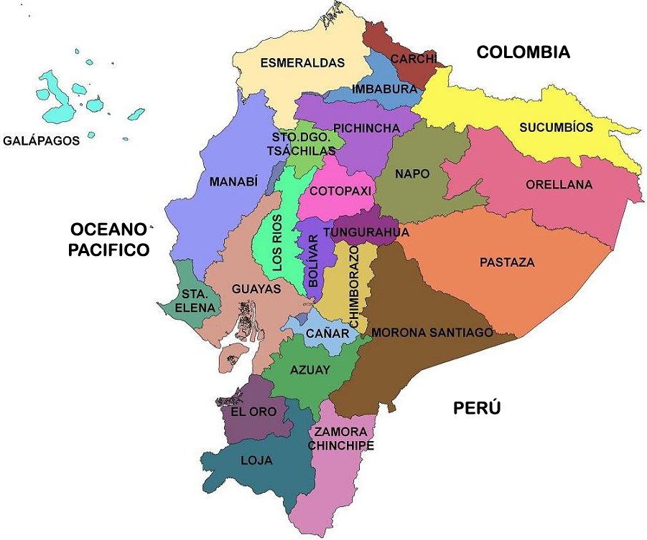
ZONAS DE PRODUCCIÓN
Imbabura
Pichincha
Santo Domingo
Manabí
Guayas
Chimborazo
Bolívar
Cotopaxi
Pastaza
Azuay
Cañar
Loja
Zamora
El Oro

Slide 19
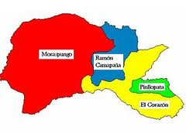
ESTUDIO DE PRODUCCIÓN
División política de Pangua
Objetivo
El objetivo del presente estudio es, determinar la oferta total, precio, predisposición a formar parte de la empresa asociativa, condiciones de producción y comercialización.

Slide 20
ESTUDIO DE PRODUCCIÓN
Muestra
Con el fin de obtener datos acertados de producción, la elaboración de un diseño muestral es imprescindible. Se aplico una encuesta de acuerdo al universo de población aplicando un sistema experimental de análisis, La siguiente fórmula es aplicable a muestreo de población finita:
n= N (Z²) (p) (q)
d² (N-1) + Z² (p) (q)
Donde:
N= Total de la población conocida (400 cañicultores de la Asociación de Pangua)
Z= coeficiente de 1.645² si el nivel de confianza es (90%)
P= proporción esperada 50% = 0.50
q= 1-p (En este caso 0.50)
d= error de estimación 5%
Resultado:162 cañicultores a encuestar

Slide 21
ESTUDIO DE PRODUCCIÓN
Precio de venta promedio por litro
Parroquia | USD/Lts*.
Moraspungo | 0,89
Ramón Campaña | 0,84
El corazón | 0,75
Pinllopata | 0.91
MEDIA | 0,85
(*) El precio depende del grado alcohólico a obtener, los comuneros se refieren que, por cada grado GAY LLUSAC el valor es 0.01 USD
Disposición a formar parte de la empresa colectiva
Si | 98,14%
No | 1,86%
Total | 100%

Slide 22
ESTUDIO DE PRODUCCIÓN
Oferta total de la Asociación
Ha | Litros | Productores
600 | 120000 | 400
Costo por litro USD/litro
0.76 **
(**) De acuerdo a estudio (CONSEP; 2011) e información proporcionada por los productores y el Gobierno Autónomo Descentralizado del cantón Pangua

Slide 23
PROYECCIÓN DE IMPORTACIONES PARA LA PARTIDA 2207.20.00.00 POR CANADÁ

Slide 24
Antecedentes y base conceptual
Estudio de mercado y producción
Diseño del proceso de exportación
Diseño de estrategia de marketing
Análisis Financiero
Conclusiones y Recomendaciones

Slide 25
ASPECTOS A TOMAR EN CUENTA PARA LA EXPORTACIÓN
Arancel aplicable: 4.92 centavos por litro absoluto de alcohol, es igual a 4.82 centavos en aplicación de este proyecto
Conocimiento de embarque
Manifiesto de carga
Factura comercial
Certificado de inspección de la Organización Nacional de Protección Fitosanitaria “ONPF”
Factura Pro- forma
Contrato compra/venta internacional

Slide 26
PROCESO DE EXPORTACIÓN
Pre Embarque
Transmisión código 15 Orden de embarque
Embarque
Traslado de mercancía a zona primaria
De acuerdo a INCOTERM
Post Embarque
Transmisión electrónica DAU validación manifiesto
RUC
Registro OEA en el SICE
Ubicada en el medio de transporte
Trámite físico DAU
Código 40 hasta 15 días posteriores

Slide 27
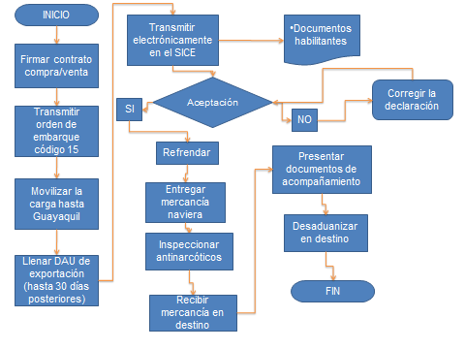
FLUJOGRAMA DEL PROCESO DE EXPORTACIÓN

Slide 28
DETERMINACIÓN DEL INCOTERM

Slide 29
PLAN DE LOGÍSTICA
Transporte marítimo
Contenedor cisterna de 20` oferta recomendada en Anexo 2
FOB

Slide 30
PLAN DE DISTRIBUCIÓN
Exportación con destino el puerto de Halifax en la costa este.
A través de brokers y distribuidores internacionales Anexo 1
Estrategia de distribución intensiva
Por baja densidad poblacional
Apuntar a distritos industriales

Slide 31
Antecedentes y base conceptual
Estudio de mercado y producción
Diseño del proceso de exportación
Diseño de estrategia de marketing
Análisis Financiero
Conclusiones y Recomendaciones

Slide 32
MARKETING ESTRATÉGICO EMPRESA COLECTIVA
Miembros
382
Figura jurídica
Corporación de primer nivel
Razón Social
Productores de Pangua
Giro de negocio
Asociación de Productores de caña de azúcar y sus derivados
Slogan
Zaphrol
Nombre Comercial
Alcohol artesanal

Slide 33
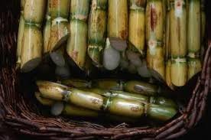
ORGANIGRAMA INSTITUCIONAL
Asamblea General
Departamento comercio exterior
Departamento de producción
Departamento Administrativo-Financiero
Presidente
Gerente General
Asesoría Juridica

Slide 34
MATRIZ FODA/CAME
(Análisis FODA/CAME empresa colectiva Zaphrol)
FODA/CAME | FORTALEZAS | DEBILIDADES
Anális DAFO/CAME | 1.-Estructura organizacional eficiente 2.- Un eficiente desarrollo de cadena de proveedores 3.- 382 miembros proveedores 4.- Acertada distribución a través de brokers y distribuidores internacionales | 1.- No existe posicionamiento del producto 2.- Es materia prima para la elaboración de otros productos 3.- Bajas productividades 4.- Falta de experiencia en el mercado internacional
Oportunidades | Estrategias F/O ofensiva | Estrategias D/O reorientacion
1.-Los avances tecnológicos 2. Facilidad de créditos por parte de organismos financieros nacionales. 3. Internacionalización, con el apoyo del gobierno. | 1. Aumentar la inversión en tecnología 2.Diversificar los destinos de exportación 3. Diversificar oferta exportable. | 1. Aprovechar los avances tecnológicos para desarrollar un producto superior e innovador frente a nuestros competidores. 2. Aplicar acertadamente los créditos en mejora de la productividad y marketing

Slide 35
MATRIZ FODA/CAME
Amenazas | Estrategias F/A defensiva | Estrategias D/A SUPERVIVENCIA
1.- La vasta competencia de alcoholes industriales a través de competidores nacionales e internacionales. 2.-La entrada al mercado de nuevos competidores 3.-El efecto de materia prima en el alcohol limita la mejora sustancial de precios. 4.- El desarrollo de nuevas tecnologías que reemplacen el uso del alcohol. | 1. Competir ofreciendo beneficios a los clientes. Es decir, comunicar las bondades del producto. 2. Fortalecer el manejo de la cadena productiva mejorando desempeño y productividad. | 1. Investigar y obtener bases de datos de clientes, brokers y distribuidores internacionales 2. Mejorar relación con clientes, brokers y distribuidores internacionales a través de la seriedad en los negocios.

Slide 36
OBJETIVOS ESTRATÉGICOS
Diversificar oferta y mercados de exportación
Aumentar la inversión en investigación y desarrollo, aprovechando los avances tecnológicos.
Aprovechar asistencia gubernamental y gestionar créditos de banca pública en mejora de la productividad y marketing.
Competir ofreciendo beneficios a través de una alto valor agregado y enfoques sociales.
Fortalecer el manejo de la cadena productiva mejorando su desempeño
Investigar y obtener bases de datos de clientes, brokers y distribuidores internacionales
Mejorar relación con clientes, brokers y distribuidores internacionales a través de un serio modelo de negocios y el manejo de contratos de compra/venta.

Slide 37
MARCA COLECTIVA Y SELLOS
Marca colectiva
Sello comercio orgánico
Sello de comercio Justo

Slide 38
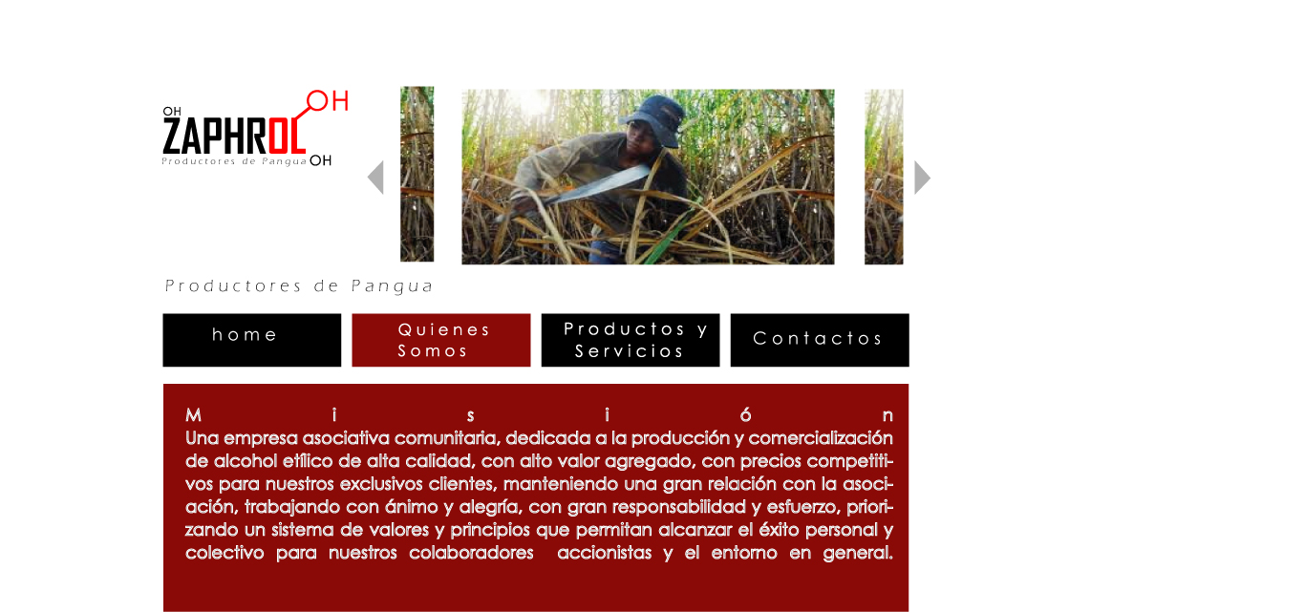
PÁGINA WEB

Slide 39
Antecedentes y base conceptual
Estudio de mercado y producción
Diseño del proceso de exportación
Diseño de estrategia de marketing
Análisis Financiero
Conclusiones y Recomendaciones

Slide 40
INVERSIÓN INICIAL
(Empresa Colectiva Zaphrol Inversión Inicial a 2013)
Cantidad | Descripción | Costo unitario | Total
 | Caja Bancos |  | $ 6.000,00
1 | Caja Bancos | $ 6.000,00 | $ 6.000,00
 | Muebles y Enseres |  | $ 4.000,00
20 | Muebles de oficina | $ 200,00 | $ 4.000,00
 | Equipos de oficina |  | $ 240,00
1 | Telefax | $ 90,00 | $ 90,00
5 | teléfono inalambrico | $ 30,00 | $ 150,00
 | Equipos de computación |  | $ 7.050,00
10 | Computadora | $ 600,00 | $ 6.000,00
2 | Impresora | $ 150,00 | $ 300,00
3 | Copiadora | $ 250,00 | $ 750,00
 | Maquinaria y Equipo |  | $ 30.000,00
3 | Centros de acopio | $ 10.000,00 | $ 30.000,00
Inversión total |  |  | $ 47.290,00

Slide 41
PRESUPUESTO GASTOS OPERACIONALES
(Empresa comunitaria Zaphrol presupuesto de gastos operacionales)
GASTOS ADMINISTRATIVOS | 2013 | 2014 | 2015 | 2016 | 2017
Sueldos y salarios | $ 16.000,00 | $ 16.320,00 | $ 16.646,40 | $ 16.979,33 | $ 17.318,91
Depreciaciòn anual | $ 5.373,18 | $ 5.373,18 | $ 5.373,18 | $ 5.373,18 | $ 5.373,18
Servicios basicos | $ 1.000,00 | $ 1.020,00 | $ 1.040,40 | $ 1.061,21 | $ 1.082,43
Suministros de oficina | $ 500,00 | $ 510,00 | $ 520,20 | $ 530,60 | $ 541,22
Suministros de limpieza | $ 300,00 | $ 306,00 | $ 312,12 | $ 318,36 | $ 324,73
TOTAL GASTOS ADMINSITRATIVOS | $ 23.173,18 | $ 23.529,18 | $ 23.892,30 | $ 24.262,68 | $ 24.640,47
GASTOS VENTAS | 2013 | 2014 | 2015 | 2016 | 2017
Comisión Brokers y distribuidores | $ 10.364,41 | $ 10.571,70 | $ 10.783,14 | $ 10.998,80 | $ 11.218,77
Condiciones de transporte | $ 500,00 | $ 510,00 | $ 520,20 | $ 530,60 | $ 541,22
Promoción | $ 6.000,00 | $ 6.120,00 | $ 6.242,40 | $ 6.367,25 | $ 6.494,59
Prima de seguro | $ 300,00 | $ 306,00 | $ 312,12 | $ 318,36 | $ 324,73
Transporte local | $ 10.000,00 | $ 10.200,00 | $ 10.404,00 | $ 10.612,08 | $ 10.824,32
Trámite en aduana | $ 2.000,00 | $ 2.040,00 | $ 2.080,80 | $ 2.122,42 | $ 2.164,86
TOTAL GASTOS VENTAS | $ 29.164,41 | $ 29.747,70 | $ 30.342,66 | $ 30.949,51 | $ 31.568,50
TOTAL GASTOS OPERACIONALES | $ 52.337,59 | $ 53.276,88 | $ 54.234,95 | $ 55.212,19 | $ 56.208,97

Slide 42
FIJACIÓN DE COSTOS
(Fijación de costos y precio de venta)
No. Unidades en litros | 120.000
Costo por litro | $ 0,76*
Costos variables | $ 91.200,00
Gastos Operacionales | $ 52.337,59
Costo total | $ 143.537,59
Costo x unidad | $ 1,20
Utilidad 16% | $ 0,19
PVP x unidad | $ 1,39
De acuerdo a información proporcionada por alcoholeros, Gobierno Autónomo descentralizado del cantón Pangua y estudio (CONSEP;2011)

Slide 43
ESTADO DE PÉRDIDAS Y GANANCIAS
(Empresa comunitaria Zaphrol estado de Pérdidas y Ganancias)
 | 2013 | 2014 | 2015 | 2016 | 2017
Ventas | $ 173.163,75 | $ 183.692,10 | $ 194.860,58 | $ 206.708,11 | $ 219.275,96
Costo de Ventas | $ 96.672,00 | $ 104.521,77 | $ 113.008,93 | $ 122.185,26 | $ 132.106,70
UTILIDAD BRUTA EN VENTAS | $ 76.491,75 | $ 79.170,34 | $ 81.851,65 | $ 84.522,85 | $ 87.169,26
Gastos operacionales | $ 52.337,59 | $ 53.276,88 | $ 54.234,95 | $ 55.212,19 | $ 56.208,97
UTILIDAD OPERACIONAL | $ 24.154,16 | $ 25.893,46 | $ 27.616,70 | $ 29.310,66 | $ 30.960,29
Gastos financieros | $ 9.300,00 | $ 8.640,00 | $ 7.980,00 | $ 7.320,00 | $ 6.660,00
Utilidad Antes de participación | $ 14.854,16 | $ 17.253,46 | $ 19.636,70 | $ 21.990,66 | $ 24.300,29
15% participación trabajadores | $ 2.228,12 | $ 2.588,02 | $ 2.945,50 | $ 3.298,60 | $ 3.645,04
UTILIDADES ANTES DE IMPUESTOS | $ 12.626,03 | $ 14.665,44 | $ 16.691,19 | $ 18.692,06 | $ 20.655,25
24, 23 Y 22% Impuesto a la renta | $ 3.030,25 | $ 3.373,05 | $ 3.672,06 | $ 4.112,25 | $ 4.544,15
UTILIDAD NETA | $ 9.595,79 | $ 11.292,39 | $ 20.363,26 | $ 40.466,90 | $ 47.416,15

Slide 44
RESUMEN FLUJO DE CAJA TIR Y VAN
Rubro / Período | 2012 | 2013 | 2014 | 2015 | 2016 | 2017
Flujo de caja inversionista | -$ 17.290,00 | $ 6.895,79 | $ 7.932,39 | $ 8.999,13 | $ 9.899,81 | $ 10.771,09
Tasa de descuento | 1,00 | 1,15 | 1,33 | 1,54 | 1,77 | 2,05
Flujo de caja final inversionista | -$ 17.290,00 | $ 5.975,55 | $ 5.956,52 | $ 5.855,76 | $ 5.582,18 | $ 5.262,97
VAN | $11342,97
TIR | 38,55%
Costo de oportunidad | 15,40%

Slide 45
RELACIÓN COSTO - BENEFICIO
Relación Costo - Beneficio
 | 2013 | 2014 | 2015 | 2016 | 2017
 | 1 | 2 | 3 | 4 | 5
BENEFICIOS | $ 173.163,75 | $ 183.692,10 | $ 194.860,58 | $ 206.708,11 | $ 219.275,96
Factor descuento | 1,15 | 1,33 | 1,54 | 1,77 | 2,05
Beneficios valor presente | $ 150.055,24 | $ 137.936,39 | $ 126.796,30 | $ 116.555,90 | $ 107.142,55
COSTOS | $ 168.941,13 | $ 177.772,89 | $ 187.214,63 | $ 197.501,47 | $ 208.538,04
 | 1,15 | 1,33 | 1,54 | 1,77 | 2,05
Costos valor presente | $ 146.396,13 | $ 133.491,59 | $ 121.821,05 | $ 111.364,58 | $ 101.895,79
RELACIÓN C/B | 1,18 | 1,38 | 1,60 | 1,86 | 2,15

Slide 46
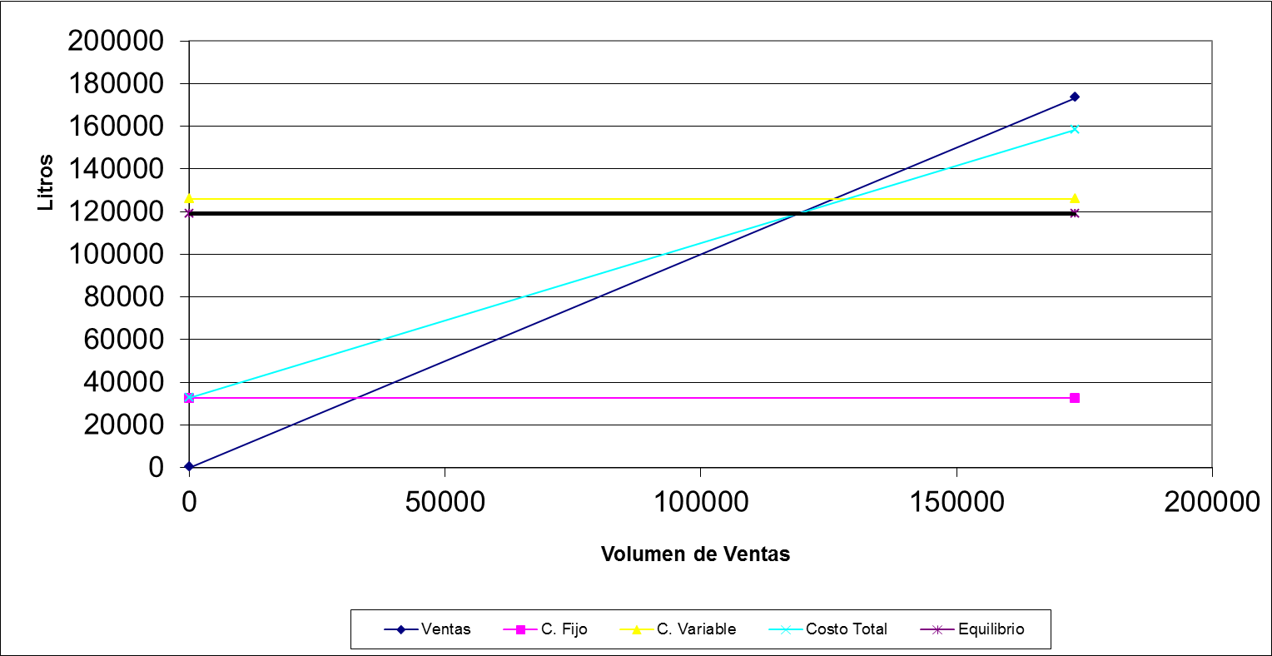
PUNTO DE EQUILIBRIO
(Punto de equilibrio)
Ventas | 0 | 173163,746
C. Fijo | 32473,175 | 32473,175
C. Variable | 125836,413 | 125836,413
Costo Total | 32473,175 | 158309,588
Equilibrio | 118814,57 | 118814,57

Slide 47
Antecedentes y base conceptual
Estudio de mercado y producción
Diseño del proceso de exportación
Diseño de estrategia de marketing
Análisis Financiero
Conclusiones y Recomendaciones

Slide 48
CONCLUSIONES
La asociatividad ofrece grandes beneficios
Los modelos asociativos responden a necesidades específicas
No existe modelo asociativo único
Las exportaciones a nivel mundial de la partida 2207.20.00.00 muestra cifras altamente positivas y presenta evolución postiva en el tiempo
Canadá es el mayor importador de esta subpartida a nivel mundial
La oferta mensual del proyecto es 120.000 litros. El proyecto apunta apenas al 0,02% del mercado canadiense
Clausula de Nación más Favorecida 4,82 centavos.
Puerto de Halifax ofrece grandes ventajas logísticas
Eficiente estructura organizacional y modelo de desarrollo de proveedores
La TIR del proyecto es 38,55% altamente rentable, recuperando la inversión en el tercer año
Con un VAN de USD 11.342
El punto de equilibrio se sitúa en 118.000 litros

Slide 49
RECOMENDACIONES
Los modelos deben aplicarse de acuerdo a las variables específicas de los entornos
Una base de confianza solida resulta clave para el éxito de los modelos asociativos
La carga debe ser debidamente transportada de acuerdo a las normas internacionales de trasporte multimodal. De acuerdo con el Sistema Globalmente Armonizado (GHS) de clasificación y etiquetado de Productos Químicos (Adjunto pictograma en tesis)
Isotanques mejor opción debido a capacidad y versatilidad
El proceso de búsqueda de brokers y distribuidores debe tener un acertado proceso de discriminación
Bajo ningún motivo se debe omitir la firma de un contrato compra/venta internacional
Las utilidades son planteadas únicamente como referencia. Este valor debe redistribuirse entre los miembros y la comunidad.
Resulta importante la presencia de altos factores diferenciadores como sello de comercio justo, marca colectiva y sello de comercio orgánico
Hay que tomar en cuenta la aplicación de nuevas tecnologías que reemplacen el uso del alcohol

Slide 50
RECOMENDACIONES
La oferta pueda complementarse con el programa ECOPAÍS del Gobierno Nacional que, apunta el uso del alcohol en biocombustible

Slide 51
GRACIAS POR SU ATENCIÓN

